Slide 1

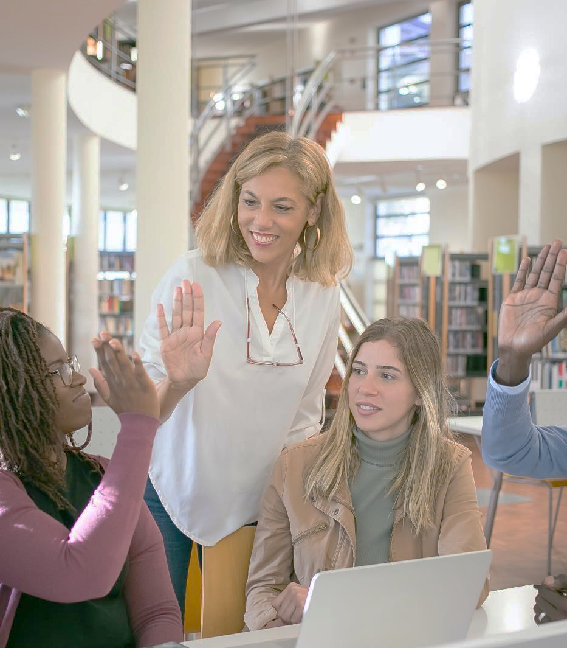

Καλωσήρθατε στην
Ενότητα 2
Επικοινωνία και συνεργασία
Μέρος του INCLUDE HER Digital Development Resources
Αυτό το πρόγραμμα έχει χρηματοδοτηθεί με την υποστήριξη της Ευρωπαϊκής Επιτροπής. Ο συγγραφέας είναι αποκλειστικά υπεύθυνος για αυτήν τη δημοσίευση (ανακοίνωση) και η Επιτροπή δεν φέρει καμία ευθύνη για οποιαδήποτε χρήση των πληροφοριών που περιέχονται σε αυτήν 2020-1-DE01-KA203-005668

Slide 2
1
Αλληλεπίδραση μέσω ψηφιακών τεχνολογιών
Επισκόπηση, πώς θα ωφεληθείτε
2
Κοινή χρήση μέσω ψηφιακών τεχνολογιών
Η Ενότητα 2 θα μοιραστεί τη μάθηση σχετικά με τον τρόπο αλληλεπίδρασης του μέσω μιας ποικιλίας ψηφιακών τεχνολογιών. Εσείς θα αποκτήσετε κατανόηση του κατάλληλου καναλιού ψηφιακής επικοινωνίας για ένα δεδομένο πλαίσιο.
Μάθετε πώς να μοιράζεστε δεδομένα, πληροφορίες και ψηφιακό περιεχόμενο με άλλους μέσω κατάλληλων ψηφιακών τεχνολογιών.
Κατανοήστε το να ενεργείτε ως ενδιάμεσος. συμμετοχή στην κοινωνία μέσω της χρήσης δημόσιων και ιδιωτικών ψηφιακών υπηρεσιών· να αναζητήσετε ευκαιρίες για αυτοενδυνάμωση και συμμετοχική ιδιότητα του πολίτη μέσω κατάλληλων ψηφιακών τεχνολογιών
3
Συμμετοχή στην ιθαγένεια μέσω ψηφιακών τεχνολογιών
4
Συνεργασία μέσω ψηφιακών τεχνολογιών
Netiquette
5
6
Διαχείριση ψηφιακής ταυτότητας

Slide 3
Πρώτα αυτό:
Ο κόσμος είναι γεμάτος στερεότυπα. Είναι επίσης γεμάτος ανισότητες.
Ως φοιτήτρια, ως μετανάστρια φοιτήτρια, μπορεί να νιώσετε την τάση να διερευνήσετε ποιοι είναι οι κανόνες και οι κανόνες επικοινωνίας που αναμένονται στο νέο σας περιβάλλον, ειδικά για τις γυναίκες.
Δεν χρειάζεται να πάτε εκεί. Απλώς να είστε ο εαυτός σας όταν επικοινωνείτε ψηφιακά και προσωπικά. Δεν υπάρχει κανένας συγκεκριμένος κανόνας που πρέπει να επιβάλλετε στον εαυτό σας λόγω φύλου ή εθνικότητας, δεν υπάρχει τίποτα που πρέπει να αλλάξετε σχετικά με το ΠΟΙΕΣ είστε.
Το μόνο που χρειάζεται να κάνετε όταν επικοινωνείτε είναι να είστε ΕΥΓΕΝΙΚΕΣ, να εξασκείτε την ενσυναίσθηση, την ΑΣΦΑΛΕΙΑ και να περιορίζετε τις διαδικτυακές σας επικοινωνίες στο επίπεδο που επιτρέπει η δική σας ΕΥΕΞΙΑ!

Slide 4

1. Αλληλεπίδραση μέσω ψηφιακών τεχνολογιών

Slide 5
Σημαντικοί ορισμοί
Η ψηφιακή τεχνολογία αναφέρεται στα συστήματα, το υλικό και τις διαδικασίες που χρησιμοποιούν ψηφιακά δεδομένα ή σήματα για να επιτύχουν ένα συγκεκριμένο σύνολο αποτελεσμάτων που καθορίζονται από τον χρήστη.
Η διαδραστικότητα μπορεί να οριστεί ως ο βαθμός στον οποίο μια τεχνολογία επικοινωνίας μπορεί να δημιουργήσει ένα περιβάλλον διαμεσολάβησης στο οποίο οι συμμετέχοντες μπορούν να επικοινωνούν (ένας προς έναν, ένας προς πολλούς και πολλοί προς πολλούς) τόσο συγχρονισμένα όσο και ασύγχρονα και να συμμετέχουν σε αμοιβαία ανταλλαγές μηνυμάτων (εξάρτηση τρίτης τάξης). Όσον αφορά τους ανθρώπινους χρήστες, αναφέρεται επιπλέον στην ικανότητα των χρηστών να αντιλαμβάνονται την εμπειρία ως προσομοίωση διαπροσωπικής επικοινωνίας και να αυξάνουν την επίγνωσή τους για την τηλεπαρουσία (Κιούσης, 2002: 379).

Slide 6
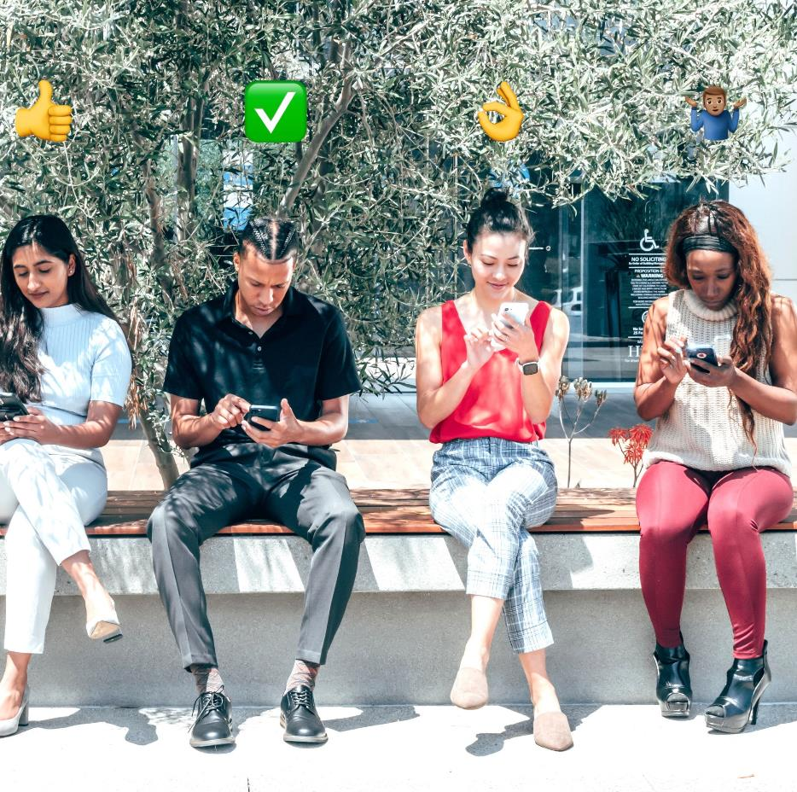
Η προσωπική επικοινωνία είναι διαφορετική από την διαδικτυακή επικοινωνία. Οταν εσείς
επικοινωνείτε με κάποιον πρόσωπο με πρόσωπο, μπορείτε να ακούσετε τον τόνο της φωνής του, να δείτε τις
εκφράσεις του προσώπου, τη γλώσσα του σώματος και τις χειρονομίες. Αυτές οι μέθοδοι του
Η επικοινωνία δεν μπορεί να βασιστεί στο διαδικτυακό περιβάλλον

Slide 7
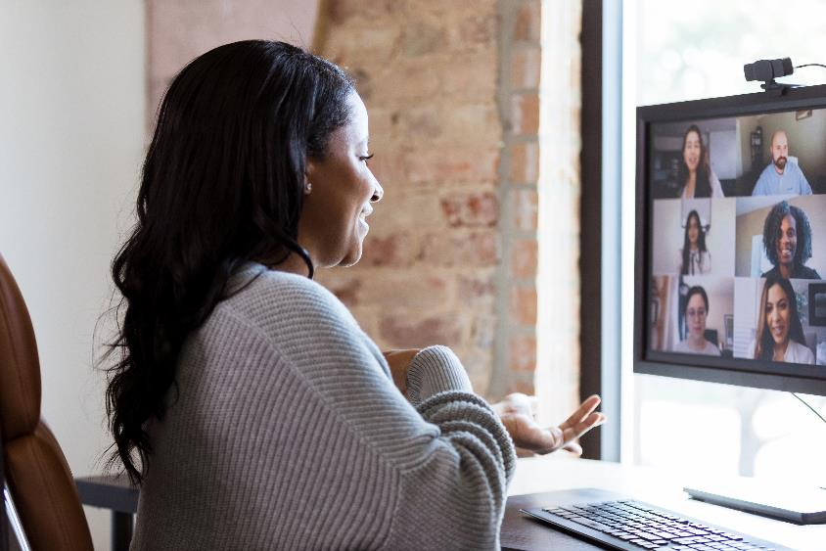
Είδη διαδικτυακής επικοινωνίας: Σύγχρονη και Ασύγχρονη Επικοινωνία
Γνωρίζατε ότι η σύγχρονη και η ασύγχρονη είναι δύο τύποι διαδικτυακής επικοινωνίας;
Η σύγχρονη επικοινωνία λαμβάνει χώρα ταυτόχρονα (σε πραγματικό χρόνο) αλλά σε διαφορετικά μέρη. Ένα τηλέφωνο είναι ένα παράδειγμα σύγχρονης επικοινωνίας. Άλλα παραδείγματα περιλαμβάνουν συνομιλία, τηλεδιάσκεψη, Skype και έναν πίνακα. Μπορεί να έχετε συνηθίσει να χρησιμοποιείτε ορισμένα από αυτά τα εργαλεία για να επικοινωνείτε με φίλους και οικογένεια εκτός εκπαιδευτικού περιβάλλοντος. Επειδή η σύγχρονη επικοινωνία περιλαμβάνει τη σύνδεση σε ένα συγκεκριμένο χρονικό πλαίσιο, ο εκπαιδευτής σας πιθανότατα θα σας ενημερώσει εκ των προτέρων για μια προγραμματισμένη συνεδρία επικοινωνίας.
Αυτός ή αυτή μπορεί να σας δώσει μια ερώτηση για να εξετάσετε πριν από τη συνεδρία ή να σας αναθέσει σε μια μικρή ομάδα που θα επικοινωνήσετε κατά τη διάρκεια της συνεδρίας. Ο εκπαιδευτής σας μπορεί επίσης να ανοίξει το εργαλείο σύγχρονης επικοινωνίας για λιγότερο δομημένες εκδηλώσεις, όπως ώρες γραφείου στο διαδίκτυο ή δραστηριότητες μικρών ομάδων.

Slide 8

Είδη διαδικτυακής επικοινωνίας: Σύγχρονη και Ασύγχρονη Επικοινωνία
Η ασύγχρονη επικοινωνία πραγματοποιείται σε διαφορετικούς χρόνους και σε διαφορετικά μέρη, επιτρέποντάς σας να επικοινωνείτε με την άνεσή σας και όχι σε πραγματικό χρόνο.
Οι ασύγχρονες δραστηριότητες επιτρέπουν σε κάθε φωνή να ακουστεί, είτε συμμετέχετε σε μικρή είτε μεγάλη ομάδα.
Μερικά από τα εργαλεία που μπορείτε να χρησιμοποιήσετε για ασύγχρονη επικοινωνία περιλαμβάνουν e-mail και φόρουμ συζήτησης. Μπορείτε επίσης να χρησιμοποιήσετε μέσα κοινωνικής δικτύωσης όπως Facebook, Twitter ή ιστολόγια.
ΠΗΓΗ: https://grok.lsu.edu/File/306/Online_Communication_transcript.pdf

Slide 9
Διαδικτυακή επικοινωνία – χρήση Φόρουμ συζήτησης
Συμβουλές για Φόρουμ συζήτησης
Οι περισσότερες σχολές ζητούν από τους φοιτητές να συνεισφέρουν στη συζήτηση στην τάξη χρησιμοποιώντας τα φόρουμ συζήτησης στο σύστημα διαχείρισης μάθησης. Θυμηθείτε να διαβάσετε προσεκτικά την προτροπή συζήτησης. Μπορεί να σας ζητηθεί να δημοσιεύσετε μια αρχική ανάρτηση και στη συνέχεια να απαντήσετε σε άλλους μαθητές. Επιπλέον, ο εκπαιδευτής μπορεί να απαιτεί συγκεκριμένη διάρκεια ή ποιότητα συζήτησης. Λάβετε υπόψη ότι τα περισσότερα φόρουμ συζητήσεων βαθμολογούνται και υπολογίζονται ως συμμετοχή στην τάξη.
Αυτό το άρθρο σας προτείνει έντονα να συνθέσετε την απάντησή σας στο Word και στη συνέχεια να την κόψετε και να την επικολλήσετε στον πίνακα συζητήσεων. Με αυτόν τον τρόπο θα έχετε ένα αντίγραφο σε περίπτωση που κάτι πάει στραβά με την τεχνολογία. Επίσης, φροντίστε να κάνετε ορθογραφικό έλεγχο και να διαβάσετε ξανά την ανάρτησή σας πριν τη ανεβάσετε.
Ενώ οι πίνακες συζητήσεων θα πρέπει να περιλαμβάνουν σωστή χρήση της γραμματικής και της ορθογραφίας, αυτό δεν σημαίνει ότι δεν μπορείτε να μοιραστείτε προσωπικές εμπειρίες και να είστε λίγο πιο άτυποι. Οι προσωπικές εμπειρίες είναι εξαιρετικοί τρόποι για να παρέχετε παραδείγματα και να αποδείξετε ότι μπορείτε να συσχετίσετε τις έννοιες των μαθημάτων με τις καθημερινές σας εμπειρίες.
ΠΗΓΗ: https://grok.lsu.edu/File/306/Online_Communication_transcript.pdf

Slide 10

Συμβουλές διαδικτυακής επικοινωνίας
Συμβουλές για επικοινωνία μέσω email
Οι θεματικές γραμμές είναι σημαντικές
Χρησιμοποιήστε κουκκίδες και επισημάνετε την παρότρυνση για δράση
Κρατήστε το σύντομο
Να είσαι Συλλογικός
Παρακολουθήστε τον τόνο σας
Αποφύγετε τα πολλά θαυμαστικά και τα emoji
Αποφύγετε αποσπάσματα που θα μπορούσαν να είναι προσβλητικά για τους άλλους
Διορθώνετε πάντα τα email σας
Ποτέ μην στέλνετε email όταν είστε θυμωμένοι ή απογοητευμένοι

Slide 11
Πώς να βελτιώσετε τις εικονικές επικοινωνίες
Στην εικονική επικοινωνία, τείνουμε να είμαστε πιο επιρρεπείς σε κρίσεις. Είναι πιο εύκολο για τον εγκέφαλό μας να δημιουργήσει αρνητικές αφηγήσεις για μια συγκεκριμένη κατάσταση που συμβαίνει σε μια εικονική συνομιλία. Αυτό συμβαίνει συχνά επειδή δεν βλέπουμε τα πρόσωπα των ανθρώπων (αν η ανταλλαγή γίνεται γραπτώς) ή δεν γνωρίζουμε αρκετά το άτομο.
Ακολουθούν μερικές συμβουλές για να αποφύγετε την αρνητικότητα της εικονικής επικοινωνίας:
Να είστε ευέλικτοι – συναντήσεις, απενεργοποιημένη/ενεργοποιημένη κάμερα, στυλ έκφρασης της σκέψης, όλα αυτά μπορεί να διαφέρουν από άτομο σε άτομο, μέρα με τη μέρα, και αυτό είναι ακόμα εντάξει
Να είστε εσκεμμένα συμπονετικοί – δοκιμάστε να μπείτε στη θέση κάποιου άλλου πριν απαντήσετε
Κάντε ερωτήσεις – προσπαθήστε να κατανοήσετε την άλλη άποψη, αλλά να είστε διακριτικοί
Να είστε επιεικής – οι συνομήλικοι ή οι καθηγητές σας είναι απλά άνθρωποι, όπως εσείς
Χτίστε σχέσεις – κάθε επικοινωνία είναι μια ευκαιρία για μια μακροχρόνια σύνδεση

Slide 12
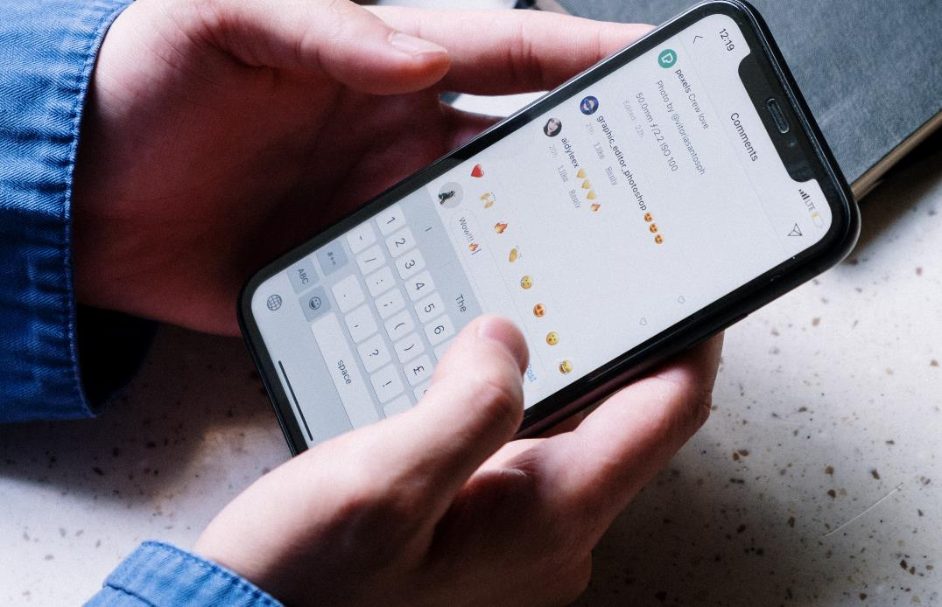
ΠΡΟΣΤΑΣΙΑ ΣΑΣ ΣΤΙΣ ΨΗΦΙΑΚΕΣ ΑΛΛΗΛΕΠΙΔΡΑΣΕΙΣ
Σκεφτείτε πριν δημοσιεύσετε -
Θα ήθελα η οικογένειά μου/ο δάσκαλος/ο συνάδελφός μου να δει τις αναρτήσεις/το περιεχόμενό μου;
Ελέγξτε τι επιτρέπετε σε έναν άγνωστο να βλέπει από εσάς στο διαδίκτυο, αλλά επίσης να γνωρίζετε ότι, παρά όλες τις ρυθμίσεις ασφαλείας, το αναρτημένο περιεχόμενο μπορεί πάντα να διαφύγει από τη ζώνη απορρήτου σας (οι άνθρωποι λαμβάνουν στιγμιότυπα οθόνης και μοιράζονται για παράδειγμα).
Παραπάνω για την ΑΣΦΑΛΕΙΑ στην ενότητα 4!

Slide 13
Ενισχύστε την αλληλεπίδρασή σας με τις συμμαθήτριές σας εξερευνώντας αυτά
3 ψηφιακά εργαλεία

Slide 14
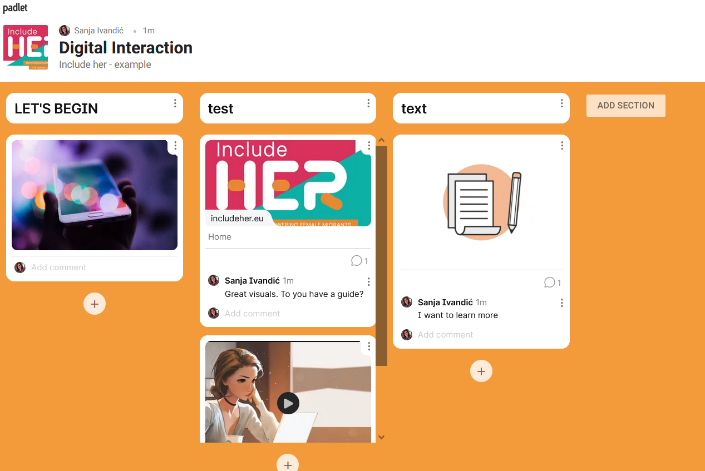
Το Padlet είναι ένα δωρεάν διαδικτυακό εργαλείο που περιγράφεται καλύτερα ως διαδικτυακός πίνακας ανακοινώσεων. Το Padlet μπορεί να χρησιμοποιηθεί από μαθητές και καθηγητές για τη δημοσίευση σημειώσεων σε μια κοινή σελίδα. Οι σημειώσεις που δημοσιεύονται από καθηγητές και μαθητές μπορούν να περιέχουν συνδέσμους, βίντεο, εικόνες και αρχεία εγγράφων.
www.padlet.com
1
PADLET
Επιτρέπει την προσθήκη περιεχομένου, την αλληλεπίδραση μέσω σχολίων και πολλά άλλα

Slide 15

Το Socrative είναι ένα σύστημα απόκρισης μαθητών που βασίζεται σε σύννεφο που αναπτύχθηκε το 2010 από φοιτητές μεταπτυχιακών σχολών με έδρα τη Βοστώνη. Επιτρέπει στους δασκάλους να δημιουργούν απλά κουίζ που οι μαθητές μπορούν να λάβουν γρήγορα σε φορητούς υπολογιστές – ή, πιο συχνά, μέσω υπολογιστών tablet στην τάξη ή των δικών τους smartphone.
www.socrative.com
2
SOCRATIVE
Ζητήστε από τους καθηγητές σας να δοκιμάσουν το SOCRATIVE με την τάξη σας

Slide 16

Kahoot! είναι μια πλατφόρμα μάθησης που βασίζεται σε παιχνίδια, που χρησιμοποιείται ως εκπαιδευτική τεχνολογία σε σχολεία και άλλα εκπαιδευτικά ιδρύματα. Τα παιχνίδια εκμάθησής του, "kahoots", είναι κουίζ πολλαπλών επιλογών που δημιουργούνται από τους χρήστες και είναι προσβάσιμα μέσω ενός προγράμματος περιήγησης ιστού ή της εφαρμογής Kahoot.
www.kahoot.com
3
KAHOOT
Ελέγξτε το περιεχόμενο και μελετήστε στο σπίτι, δημιουργήστε kahoots για να παρουσιάσετε ατομικά ή ομαδικά έργα, παίξτε κοινωνικά για να δεσμευτείτε με τους συνομηλίκους σας (εικονικά, επίσης!), χρησιμοποιήστε τις σε φοιτητικές οργανώσεις για να οικοδομήσετε μια κοινή κουλτούρα

Slide 17
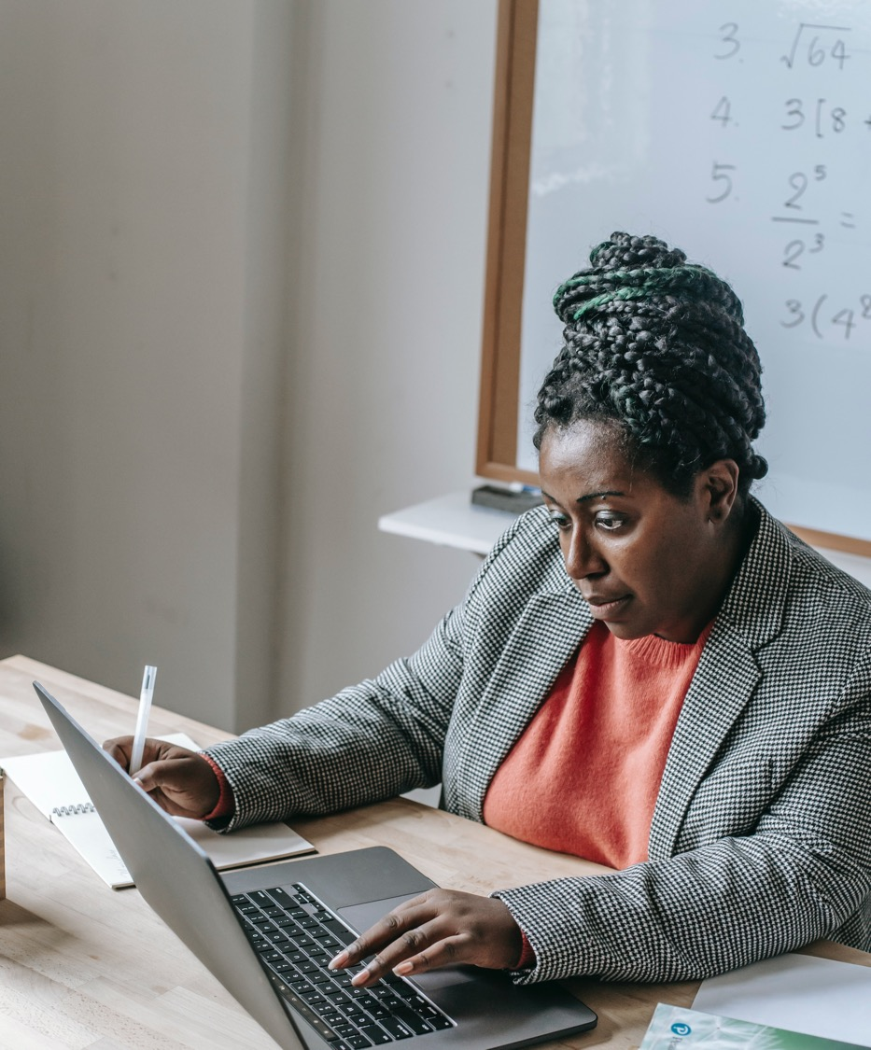
2. Κοινή χρήση μέσω ψηφιακών τεχνολογιών

Slide 18
Οι καλύτερες τάσεις κοινής χρήσης περιεχομένου σε υψηλότερη έκδοση
Η κοινή χρήση παίζει σημαντικό ρόλο στην οικοδόμηση μιας θετικής κοινότητας στην τάξη και μεταξύ των πολιτισμών.
Εξίσου σημαντικό, το μοίρασμα προσφέρει άφθονες ευκαιρίες για εξάσκηση και ενίσχυση των δεξιοτήτων ομιλίας, ακρόασης και σκέψης που είναι τόσο κρίσιμες για την επιτυχία της μελέτης.
ΚΑΝΤΕ ΚΛΙΚ ΣΕ ΚΑΘΕ ΤΑΣΗ ΓΙΑ ΝΑ ΜΑΘΕΤΕ ΠΕΡΙΣΣΟΤΕΡΑ:
User-generated and user-centred content
More human, conversational and accessible content
Story-based, multi-platform content
Long-form videos
Data-driven visual content

Slide 19
Θυμηθείτε από την ΕΝΟΤΗΤΑ 1: Τα πλεονεκτήματα του να είσαι φοιτήτρια με ιστορικό μετανάστευσης για κοινή χρήση περιεχομένου
Η κοινή χρήση περιεχομένου έχει να κάνει με την προσέγγιση και τη συνάφεια της ομάδας-στόχου. Θυμηθείτε την ευκαιρία που μπορεί να έχετε σχετικά με την προσέγγιση χρηστών, απλώς και μόνο επειδή είστε φοιτήτρια με ιστορικό μετανάστευσης:
Μπορεί να έχετε γνώσεις και πρόσβαση σε ορισμένα διεθνή ή ξένα ιδρύματα τριτοβάθμιας εκπαίδευσης, τα οποία μπορεί να ενδιαφέρονται να λάβουν το περιεχόμενό σας και να συνεργαστούν με το τρέχον ίδρυμά σας Ανώτατης Εκπαίδευσης
Μπορεί να έχετε πρόσβαση σε διαπολιτισμικές ομάδες μέσων κοινωνικής δικτύωσης, σε μαθητές που υποστηρίζουν ο ένας τον άλλον στις διαδικασίες ένταξης και ένταξής τους
Τα γυναικεία δίκτυα και οι εκδηλώσεις δικτύωσης αυξάνονται, κάτι που είναι καλά νέα. Θα μπορούσατε να εγγραφείτε σε εκδηλώσεις δικτύωσης στο διαδίκτυο και εκτός σύνδεσης, κερδίζοντας έτσι νέες ευκαιρίες και πλατφόρμες για κοινή χρήση περιεχομένου.

Slide 20
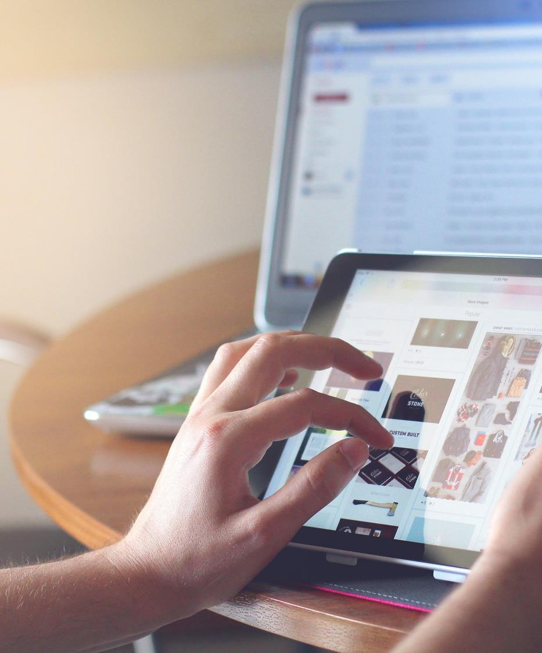
Ας σκεφτούμε τον ΟΠΤΙΚΟ ΓΡΑΜΜΑΤΙΣΜΟ!
Οι πρακτικές οπτικού γραμματισμού εξοπλίζουν τους μαθητές με τις απαιτούμενες δεξιότητες, ικανότητες και γνώσεις για να ενισχύσουν τις ικανότητές τους επίλυσης προβλημάτων, καθώς και να ενθαρρύνουν τη δημιουργική σκέψη και τις καινοτόμες δεξιότητες. Θα γίνουν επίσης καλύτεροι στην επικοινωνία σε οπτικό περιβάλλον.

Slide 21
Χρήση οπτικού γραμματισμού κατά την ανταλλαγή πληροφοριών
Η σημασία των εικόνων και των οπτικών μέσων στον 21ο αιώνα έχει αντίκτυπο στην έννοια του εγγράμματος. Η τηλεόραση, η διαφήμιση και ο τύπος δείχνουν τον μεγάλο αριθμό οπτικών υλικών που χρησιμοποιούνται σήμερα για επικοινωνία. Οι ψηφιακές τεχνολογίες επιτάχυναν επίσης τη σημασία των εικόνων ως τρόπου επικοινωνίας σε όλους τους τομείς. (πηγή: www.vleeproject.eu)
Ειδικότερα, οι ψηφιακές συσκευές τις τελευταίες δεκαετίες άλλαξαν τη συμμετοχή των μαθητών στην οπτική επικοινωνία. Πρέπει επομένως να αναπτύξουν το σύνολο των δεξιοτήτων και των γνώσεων για να κινηθούν στο τεχνολογικό περιβάλλον, όπου κυριαρχούν οι οπτικοί πόροι.

Slide 22
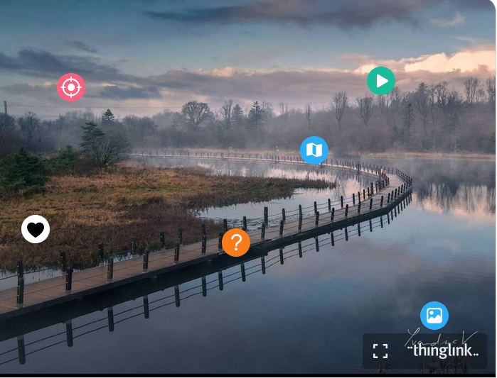
ThingLink είναι ένα εργαλείο που βοηθά τους μαθητές να αποκτήσουν ευχέρεια στη χρήση πολλαπλών μορφών μέσων για να εκφραστούν μέσα και έξω από την τάξη.
CTRL+Click στην εικόνα

Slide 23

3. Εμπλοκή στην ιθαγένεια μέσω ψηφιακών τεχνολογιών

Slide 24
Σημαντικός ορισμός
Ο ψηφιακός πολίτης είναι ένα άτομο ικανό να συμμετέχει ενεργά, υπεύθυνα και διαρκώς στη ζωή της κοινότητας. Αυτή η δέσμευση εξαρτάται από τα συμφραζόμενα, τα ενημερωτικά και οργανωτικά κριτήρια που αποτελούν τις κατευθυντήριες αρχές που στηρίζουν την κοινωνική και εκπαιδευτική πρόοδο προς την ψηφιακή ιδιότητα του πολίτη. Αυτή η πρόοδος θα διευκολυνθεί ή θα παρεμποδιστεί από το επίπεδο εμπλοκής μιας σειράς ενδιαφερομένων, από την οικογένεια και τις τοπικές και εντός και εκτός σύνδεσης κοινότητες έως τους δασκάλους, τα σχολεία, τους υπεύθυνους λήψης αποφάσεων και τον ίδιο τον κλάδο που παρέχει διαδικτυακά εργαλεία και πλατφόρμες.

Slide 25

ΓΙΑΤΙ ΕΙΝΑΙ ΣΗΜΑΝΤΙΚΗ Η ΨΗΦΙΑΚΗ ΙΘΑΓΕΝΕΙΑ;
Το Digital Citizenship σάς διδάσκει πώς να ζείτε στον ψηφιακό κόσμο με ασφάλεια, υπευθυνότητα και ηθική. Αν και η ψηφιακή υπηκοότητα ξεκινά δυνητικά όταν οποιοδήποτε παιδί, έφηβος ή/και ενήλικας εγγραφεί για μια διεύθυνση ηλεκτρονικού ταχυδρομείου, δημοσιεύει φωτογραφίες στο διαδίκτυο ή χρησιμοποιεί το ηλεκτρονικό εμπόριο για να αγοράσει εμπορεύματα στο διαδίκτυο, η διαδικασία του να γίνει κάποιος ψηφιακός πολίτης υπερβαίνει την απλή δραστηριότητα στο Διαδίκτυο.

Slide 26


ΝΑ ΕΙΝΑΙ ΚΑΠΟΙΟΣ ONLINE:
Πρόσβαση και ένταξη καθώς και τι σημαίνει να είσαι ψηφιακός πολίτης
ΚΑΝΤΕ ΚΛΙΚ ΣΤΗΝ ΕΙΚΟΝΑ ΓΙΑ ΝΑ ΔΙΑΒΑΣΕΤΕ ΤΟ ΕΓΧΕΙΡΙΔΙΟ
- εξηγούνται καλά σε αυτό το εγχειρίδιο από την Janice Richardson και την Elizabeth Milovido για το Συμβούλιο της Ευρώπης

Slide 27
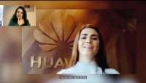
Η τεχνολογία μπορεί να παίξει μεγάλο ρόλο βοηθώντας τους να γίνουν ενεργοί συμμετέχοντες στις κοινωνίες της χώρας υποδοχής. Πώς υποστηρίζουμε καλύτερα αυτή τη διαδικασία;
Πατήστε για να παρακολουθήσετε
SOURCE: #HuaweiWomenPowerTalks #HuaweiEuropeanTalk #Huawei4Her

Slide 28
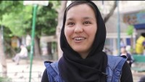
ΜΕΛΕΤΗ ΠΕΡΙΠΤΩΣΗΣ: Η ψηφιακή μάθηση ενδυναμώνει τα έφηβα κορίτσια πρόσφυγες στην Ελλάδα
Το βίντεο αφορά τη μαρτυρία μιας νεαρής Αφγανής που συμμετείχε σε Μάθημα Ψηφιακής Γλώσσας που προσφερόταν σε Κέντρο Εκμάθησης στην Αθήνα.
Αυτό ήταν το πρώτο βήμα στην ψηφιακή της ιθαγένεια

Slide 29
Η ψηφιακή μάθηση ενδυναμώνει τα έφηβα κορίτσια πρόσφυγες στην Ελλάδα
Μέσω των εργαλείων ψηφιακής μάθησης, οι νεαρές γυναίκες πρόσφυγες μπορούν να ενδυναμώσουν τον εαυτό τους κάνοντας χρήση των διαθέσιμων διαδικτυακών πόρων και αποκτώντας μεγαλύτερη αυτοπεποίθηση για την πρόσβαση σε διάφορες εφαρμογές εκμάθησης.
Το ψηφιακό εργαλείο εκμάθησης που ονομάζεται Akelius έχει βελτιώσει την εκμάθησή της στα Ελληνικά, Αγγλικά και Μαθηματικά. Έχει επίσης αναπτύξει τις ψηφιακές της δεξιότητες και έχει μάθει πώς να δημιουργεί το όνομα χρήστη και τον κωδικό πρόσβασής της, επιτρέποντάς της να έχει πρόσβαση στο μάθημα είτε στο σχολείο, στο κέντρο ή στο σπίτι.
Αυτή η μελέτη περίπτωσης δίνει τη δυνατότητα στους μαθητές να αναζητήσουν ευκαιρίες για αυτοενδυνάμωση και συμμετοχική ιδιότητα του πολίτη μέσω της συνεπούς πρόσβασης σε κατάλληλα ψηφιακά εργαλεία και τεχνολογίες.
Αυτή η μελέτη περίπτωσης έχει επίσης άμεση σχέση με την επιλογή κατάλληλων εργαλείων εκμάθησης για την απόκτηση ψηφιακών γνώσεων και δεξιοτήτων μέσω μιας διαδραστικής διαδικασίας.

Slide 30
Πώς έγινε
Μέσω ενός συγκεκριμένου εργαλείου/εφαρμογής εκμάθησης (Akelius) οι μαθητές μπορούν να κατανοήσουν καλύτερα τις γλώσσες και άλλα θέματα στα οποία είναι εγγεγραμμένοι
Καθώς το ψηφιακό εργαλείο είναι διαθέσιμο σε αυτούς έχοντας το δικό τους όνομα χρήστη και κωδικό πρόσβασης, μπορούν να έχουν πρόσβαση στο εργαλείο όπου κι αν βρίσκονται είτε στο σχολείο, στο σπίτι ή στο κέντρο γυναικών
Το εργαλείο μάθησης ενίσχυσε επίσης τη συνεργατική μάθηση μεταξύ των μαθητών
Μέσα από συνεχή εξάσκηση, οι μαθητές κατέκτησαν δεξιότητες στη χρήση εφαρμογών π.χ. εγκατάσταση και ενημέρωση σχετικών εφαρμογών

Slide 31
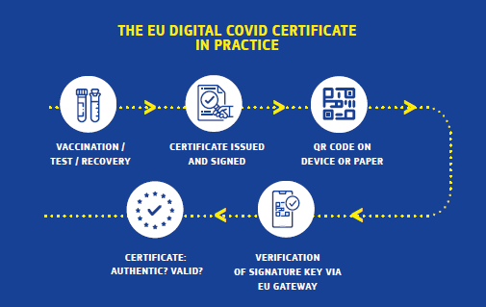
Παράδειγμα ψηφιακής ιθαγένειας: Ψηφιακό πιστοποιητικό COVID της ΕΕ
Λειτουργεί ως απόδειξη
ότι ένα άτομο:
έχει εμβολιαστεί κατά του COVID-19 ή
έχει λάβει αρνητικό αποτέλεσμα δοκιμής ή
έχει αναρρώσει από τον COVID-19.

Slide 32
Ας σκεφτούμε πώς συσχετίζονται η ψηφιακή ιθαγένεια και το παράδειγμα του ψηφιακού πιστοποιητικού COVID της ΕΕ
Σύμφωνα με το άρθρο που δημοσιεύτηκε στο MEDIA.COM, του Paolo de Rosa
Ψηφιακή ολοκλήρωση, το κλειδί για μια ενωμένη Ευρώπη:
Χάρη στην τεχνολογία, τεκμηριώθηκε μια καινοτόμος συνεργασία σε ευρωπαϊκό επίπεδο, όπου χρησιμοποιήθηκαν ψηφιακά εργαλεία για την επίλυση ενός διασυνοριακού προβλήματος
Η ψηφιακή καινοτομία συνέβαλε στη διαμόρφωση της ιδέας της ευρωπαϊκής ολοκλήρωσης με νέους τρόπους. Η συνεργασία στον τομέα της υγείας για την ανάπτυξη διαλειτουργικών λύσεων ηλεκτρονικής υγείας είναι ένα πρώτο βήμα στην οικοδόμηση μιας ευρωπαϊκής ψηφιακής ταυτότητας.
Το μέλλον της ψηφιακής ταυτότητας, το κλειδί για την πρόσβαση σε ψηφιακές δημόσιες υπηρεσίες, είναι το νέο τεστ για την αξιολόγηση της εγκυρότητας της διαδρομής που χαράχτηκε τους τελευταίους μήνες. Πρόσφατα, η Επιτροπή της ΕΕ έδειξε τον δρόμο με την προοπτική κάθε πολίτης και κάτοικος της ΕΕ να μπορεί να χρησιμοποιεί ένα προσωπικό ψηφιακό «πορτοφόλι» στο μέλλον.

Slide 33

Ευρωπαϊκή Ψηφιακή Ταυτότητα
ΠΑΤΗΣΤΕ
Η Ευρωπαϊκή Ψηφιακή Ταυτότητα θα είναι διαθέσιμη σε πολίτες, κατοίκους και επιχειρήσεις της ΕΕ που θέλουν να ταυτοποιήσουν τον εαυτό τους ή να παράσχουν επιβεβαίωση ορισμένων προσωπικών πληροφοριών. Μπορεί να χρησιμοποιηθεί τόσο για διαδικτυακές όσο και για offline δημόσιες και ιδιωτικές υπηρεσίες σε ολόκληρη την ΕΕ.

Slide 34
Ευρωπαϊκή Ψηφιακή Ταυτότητα: Πρακτική χρήση
Η Ευρωπαϊκή Ψηφιακή Ταυτότητα μπορεί να χρησιμοποιηθεί για οποιονδήποτε αριθμό περιπτώσεων, για παράδειγμα:
δημόσιες υπηρεσίες όπως αίτηση πιστοποιητικών γέννησης, ιατρικά πιστοποιητικά, αναφορά αλλαγής διεύθυνσης
άνοιγμα τραπεζικού λογαριασμού
υποβολή φορολογικών δηλώσεων
αίτηση για πανεπιστήμιο, στο σπίτι ή σε άλλο κράτος μέλος
αποθήκευση μιας ιατρικής συνταγής που μπορεί να χρησιμοποιηθεί οπουδήποτε στην Ευρώπη
αποδεικνύοντας την ηλικία σου
ενοικίαση αυτοκινήτου με ψηφιακή άδεια οδήγησης
τακτοποίηση σε ξενοδοχείο

Slide 35
ΑΣΚΗΣΗ
Όντας κάποιος με ιστορικό μετανάστευσης, μπορεί να έχετε την εμπειρία ή να γνωρίζετε τις προκλήσεις της προσαρμογής σε ένα νέο ψηφιακό περιβάλλον. Σημειώστε τις απαντήσεις στις ακόλουθες ερωτήσεις:
Πότε ήταν η πρώτη φορά που είχατε την ευκαιρία να συμμετάσχετε στην ψηφιακή ζωή;
Πιστεύετε ότι αυτό σας κάνει ψηφιακό πολίτη;
Γνωρίζετε για το δικαίωμα ψήφου σας σε μία ή ίσως περισσότερες χώρες; Μπορείτε να εγγραφείτε για να ψηφίσετε ή να ψηφίσετε ηλεκτρονικά;
Όταν σχολιάζετε δημόσια θέματα στα μέσα κοινωνικής δικτύωσης, πώς θα περιγράφατε την ηθική σας πυξίδα της ενασχόλησης (υποδείξεις: ευγενικός, ανοιχτός, ειλικρινής, προσεκτικός..)

Slide 36
Στην Ευρωπαϊκή Ένωση υπάρχουν
περίπου 50 εκατομμύρια άνθρωποι
που ανήκουν σε εθνική μειονότητα ή α
μειονοτική γλωσσική κοινότητα.
ΔΡΑΣΤΗΡΙΟΤΗΤΑ
Πιστεύετε ότι οι πολιτισμοί είναι όλοι ίσοι;
Θέλετε να συνεισφέρετε σε αυτή τη γνώμη σε όλη την Ευρώπη;
Θέλετε να εξασκηθείτε ως ενεργός πολίτης αυτή τη στιγμή;
Αν ναι, ρίξτε μια ματιά στην ΠΡΩΤΟΒΟΥΛΙΑ ΤΗΣ ΜΕΙΟΝΟΤΗΤΑΣ ΑΣΦΑΛΗΣ ΣΥΣΚΕΥΗΣ: http://www.minority-safepack.eu/ και εγγραφείτε για τα νέα τους: http://www.minority-safepack.eu/main/joinus
ΣΧΕΤΙΚΑ ΜΕ ΤΗΝ ΠΡΩΤΟΒΟΥΛΙΑ ΤΗΣ ΜΕΙΟΝΟΤΗΤΑΣ SAFEPACK:
Συμβάλλουν σημαντικά στη γλωσσική και πολιτιστική πολυμορφία της Ευρώπης. Μαζί με άλλους Ευρωπαίους, θέλουν να καθορίσουν το μέλλον της Ευρώπης. ένα μέλλον στο οποίο δεν λαμβάνονται υπόψη μόνο οι μεγάλες γλώσσες ή οι κυρίαρχοι πολιτισμοί αλλά και οι μειονότητες. Ως εκ τούτου, θέλουν προστασία και υποστήριξη για τη διατήρηση της ταυτότητάς τους. Αυτό ζητά η πρωτοβουλία Minority SafePack

Slide 37

4. Συνεργασία μέσω ψηφιακών τεχνολογιών

Slide 38
Σημαντικοί ορισμοί
Η αλληλεπίδραση παρέχει στους μαθητές την ευκαιρία να επικοινωνήσουν κατά τη διάρκεια της εκδήλωσης μεταξύ τους και με τους συντονιστές, συχνά μέσω της τεχνολογίας. Μπορούμε να χρησιμοποιήσουμε συνομιλία, emoticons, δημοσκοπήσεις, λευκούς πίνακες, αίθουσες επισκέψεων, κοινή χρήση εφαρμογών και περιήγηση στον ιστό.
Η μάθηση γίνεται κατά τη διάρκεια της συνεργασίας. Επιτρέπει στους μαθητές μας να βασίζονται σε βασικές πληροφορίες που μπορεί να έχουν λάβει μέσω του περιεχομένου των μαθημάτων, όπως αναγνώσεις ή βίντεο. Οι μαθητές εξασκούνται μέσω της συνεργασίας. Τους οδηγεί σε σκέψεις υψηλότερης τάξης, όπως η επίλυση προβλημάτων.
SOURCE: https://blog.insynctraining.com/collaboration-vs-interaction-whats-the-difference

Slide 39

Συνεργαστείτε με τους συντάκτες των Εγγράφων Google
Στα Έγγραφα Google, τα Υπολογιστικά φύλλα, τις Παρουσιάσεις, τις Φόρμες και τους Ιστότοπους Google, μπορείτε να εργαστείτε μαζί στο ίδιο έγγραφο σε πραγματικό χρόνο. Ο σχολιασμός οποιουδήποτε αρχείου φέρνει μια συνομιλία στο πλαίσιο, ώστε να αποφεύγετε την αλληλογραφία email και τον χαμένο χρόνο.
Απλώς κάντε κλικ στο Νέο και επιλέξτε έναν από τους παρακάτω τύπους αρχείων. Τώρα το μόνο που χρειάζεται να κάνετε είναι να μοιραστείτε το αρχείο με την ομάδα σας για να συνεργαστείτε σε ένα πρόχειρο ή βασικό ζήτημα.
Παίρνετε 15 GB χώρου στο Drive σας χωρίς χρέωση

Slide 40

Ξεκινήστε με το Google Drive
Βήμα 1: Μεταβείτε στη διεύθυνση drive.google.com
Στον υπολογιστή σας, μεταβείτε στη διεύθυνση drive.google.com. Θα δείτε το "Ο δίσκος μου", το οποίο έχει: Αρχεία και φακέλους που ανεβάζετε ή συγχρονίζετε, Έγγραφα Google, Φύλλα, Παρουσιάσεις και Φόρμες που δημιουργείτε
Βήμα 2: Ανεβάστε ή δημιουργήστε αρχεία
Μπορείτε να ανεβάσετε αρχεία από τον υπολογιστή σας ή να δημιουργήσετε αρχεία στο Google Drive.
Μεταφορτώστε αρχεία και φακέλους στο Google Drive
Δημιουργήστε, επεξεργαστείτε και μορφοποιήστε Έγγραφα, Φύλλα και Παρουσιάσεις Google
Βήμα 3: Κοινή χρήση και οργάνωση αρχείων
Μπορείτε να κάνετε κοινή χρήση αρχείων ή φακέλων, ώστε άλλα άτομα να μπορούν να τα προβάλλουν, να τα επεξεργάζονται ή να τα σχολιάζουν.
Κοινή χρήση αρχείων από το Google Drive, Κοινή χρήση φακέλων από το Google Drive, Κάντε κάποιον άλλο κάτοχο ενός αρχείου
Για να δείτε αρχεία που έχουν μοιραστεί άλλα άτομα μαζί σας, μεταβείτε στην ενότητα "Κοινόχρηστα με εμένα".

Slide 41

Συνεργαστείτε σε ομάδες
Όταν χρειάζεστε γρήγορη πρόσβαση σε εφαρμογές, έγγραφα και αρχεία, το Microsoft Teams σάς βοηθά να παραμένετε συγκεντρωμένοι και οργανωμένοι σε ένα κεντρικό μέρος. Προσθέστε καρτέλες για αγαπημένα εργαλεία και σημαντικά αρχεία, συνεργαστείτε σε πραγματικό χρόνο σε έγγραφα και αποθηκεύστε ή μοιραστείτε τα εύκολα με την ενσωμάτωση του SharePoint στο Teams.
Όταν δημιουργείτε μια ομάδα στο Teams, λαμβάνετε αυτόματα μια τοποθεσία SharePoint. Η ενσωμάτωση του SharePoint στο Teams διευκολύνει την κοινή χρήση αρχείων, την αποθήκευση και τη συνεργασία.
Χρησιμοποιήστε το Teams για συνεργασία σε περιεχόμενο σε εξέλιξη και το SharePoint για να ελέγξετε περιεχόμενο και αρχεία

Slide 42
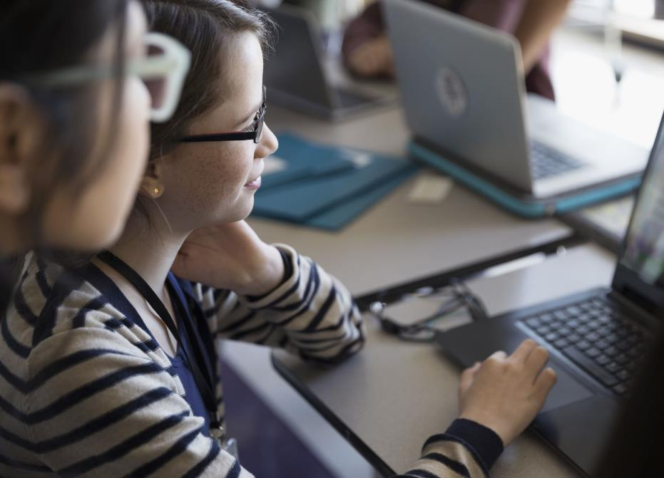
Εργαστείτε σε ένα αρχείο μαζί στο Teams
Σε μια ομαδική συνομιλία ή στην καρτέλα Αρχεία, επιλέξτε το κουμπί Περισσότερες επιλογές δίπλα στο αρχείο.
Επιλέξτε εάν θέλετε να επεξεργαστείτε το αρχείο στο Teams, στην επιφάνεια εργασίας σας ή στο διαδίκτυο.
Επιλέξτε Έναρξη συνομιλίας για να προσθέσετε ένα μήνυμα σχετικά με το αρχείο.
Πληκτρολογήστε το μήνυμά σας ή @αναφέρετε κάποιον και επιλέξτε Αποστολή.

Slide 43
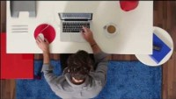
Συνεργαστείτε μέσω του LinkedIn: δείτε το βίντεο
Η δημιουργία ενός λογαριασμού LinkedIn μπορεί να σας επιτρέψει να συνδεθείτε με πολλούς επαγγελματίες στον τομέα που σας ενδιαφέρει, κάτι που μπορεί να κάνει την έρευνά σας πιο εύκολη. Μπορείτε να αναπτύξετε το δίκτυό σας, να κάνετε ερωτήσεις και ακόμη και να αρχίσετε να χτίζετε τις μελλοντικές σας ευκαιρίες απασχόλησης.
Μπορείτε να μάθετε για το LinkedIn για φοιτητές εδώ:
Εκμάθηση LinkedIn για φοιτητές

Slide 44

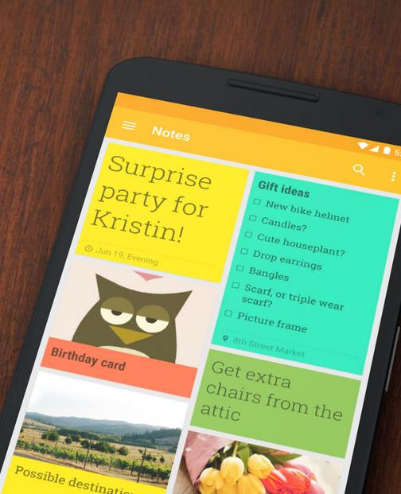
Google keep
Αν ψάχνετε για ένα απλό εργαλείο συνεργασίας, μπορεί να διαπιστώσετε ότι το Google Keep είναι μια καλή, μινιμαλιστική και λειτουργική επιλογή.
Με τη λειτουργία συνεργασίας, μπορείτε να μοιράζεστε σημειώσεις με άλλους χρήστες και να συνεργάζεστε σε αυτούς.
Είναι επίσης διαθέσιμο ως εφαρμογή: https://play.google.com/store/apps/details?id=com.google.android.keep&hl=el&gl=US

Slide 45

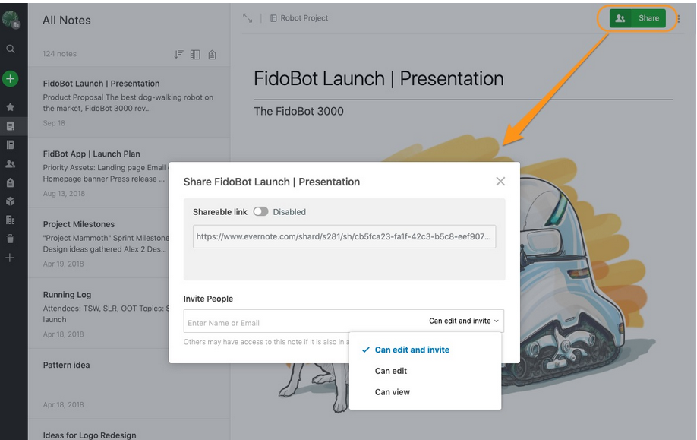
Evernote
Το Evernote είναι μια εφαρμογή σχεδιασμένη για τη λήψη σημειώσεων, την οργάνωση, τη διαχείριση εργασιών και την αρχειοθέτηση.
Η εφαρμογή επιτρέπει στους χρήστες να δημιουργούν σημειώσεις, οι οποίες μπορεί να είναι κείμενο, σχέδια, φωτογραφίες, ήχος ή αποθηκευμένο περιεχόμενο ιστού.
Το Evernote διευκολύνει την κοινή χρήση σημειώσεων με άλλους. Μοιραστείτε σημειώσεις όπως ατζέντα συσκέψεων, ιδέες σχεδίασης αποκομμένες από τον Ιστό, ταξιδιωτικά δρομολόγια, αναφορές ή λίστες εργασιών έργων.

Slide 46

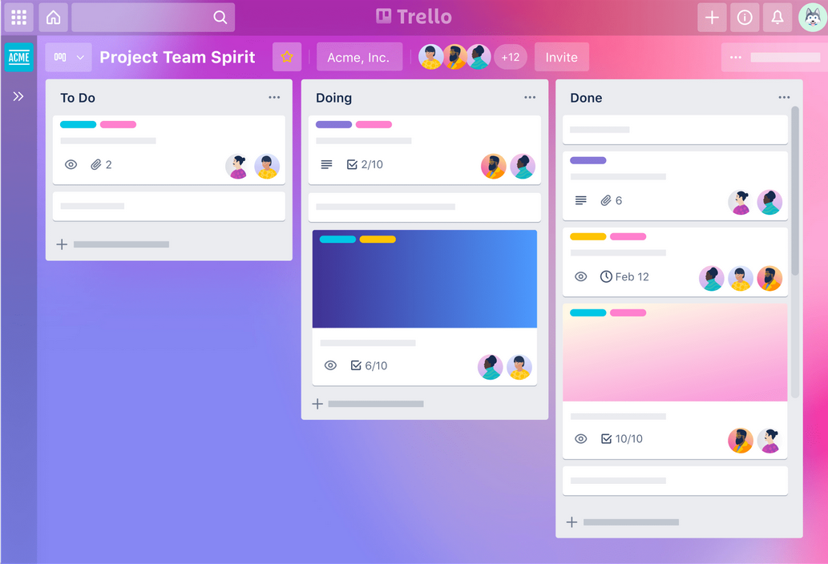
Trello
Το Trello είναι μια εφαρμογή δημιουργίας λιστών που βασίζεται στον ιστό, σε στυλ Kanban. Το Kanban είναι ένα δημοφιλές πλαίσιο που χρησιμοποιείται για την υλοποίηση της ανάπτυξης λογισμικού ευέλικτου και DevOps. Απαιτεί επικοινωνία ικανότητας σε πραγματικό χρόνο και πλήρη διαφάνεια της εργασίας
Ως οπτικό εργαλείο, το Trello οργανώνει τα έργα σας σε πίνακες
Το Trello σας λέει τι εργάζεται, ποιος εργάζεται σε τι και πού βρίσκεται κάτι σε μια διαδικασία

Slide 47
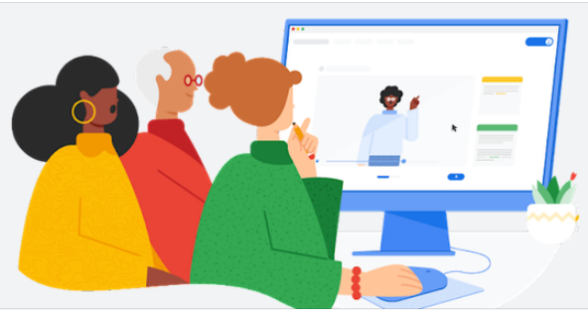

Want to learn more about collaboration?
Collaborate to Tell a Story Google Applied Digital Skills lesson
CTRL + Κάντε κλικ στην εικόνα
να μάθετε περισσότερα
Η συνεργασία με άλλους ενώ εργάζεστε σε ένα έργο είναι μια σημαντική δεξιότητα. Σε αυτό το μάθημα οι μαθητές θα βασιστούν ο ένας στις ιδέες του άλλου ενώ θα ανταποκριθούν σε ένα μήνυμα στα Έγγραφα Google.

Slide 48
5. (Νετικέτα) Netiquette

Slide 49
Σημαντικοί ορισμοί
Το Netiquette είναι συντομογραφία της λέξης "εθιμοτυπία στο Διαδίκτυο". Ακριβώς όπως η εθιμοτυπία είναι ένας κώδικας ευγενικής συμπεριφοράς στην κοινωνία, έτσι και η εθιμοτυπία είναι ένας κώδικας καλής συμπεριφοράς στο Διαδίκτυο. Αυτό περιλαμβάνει διάφορες πτυχές του Διαδικτύου, όπως email, μέσα κοινωνικής δικτύωσης, διαδικτυακή συνομιλία, φόρουμ ιστού, σχόλια ιστότοπου, παιχνίδια για πολλούς παίκτες και άλλους τύπους διαδικτυακής επικοινωνίας (ΠΗΓΗ: techterms.com)

Slide 50
ΚΑΝΟΝΕΣ ΔΙΑΔΙΚΤΥΟΥ
Θυμηθείτε ότι αλληλεπιδράτε με το πραγματικό άτομο.
Οι πραγματικοί άνθρωποι μπορούν να έχουν πρόσβαση σε ό,τι
επικοινωνείτε στο Διαδίκτυο, ακόμη και όταν δεν στοχεύετε κανέναν
ακριβώς με τα μηνύματά σας
Να είσαι ευγενική.
ΝΑ ΠΡΟΣΦΕΡΕΙΣ βοηθεια
Αποφύγετε τη δημοσίευση εμπρηστικών ή προσβλητικών σχολίων
στο διαδίκτυο (γνωστός και ως φλεγόμενος)
Προσέξτε τη φήμη σας όταν επικοινωνείτε. Ξεκινήστε αποφεύγοντας
την αργκό, τα ακρωνύμια και τη συζήτηση κειμένου.
Διορθώστε τα μηνύματά σας πριν τα στείλετε.

Slide 51
ΚΑΝΟΝΕΣ ΔΙΑΔΙΚΤΥΟΥ
Αποφύγετε να απαντάτε σε αρνητικά σχόλια με περισσότερα αρνητικά σχόλια. Αντίθετα, σπάστε τον κύκλο με μια θετική ανάρτηση
Επιμείνετε στο θέμα. Προσπαθήστε να καταλάβετε την άλλη πλευρά
Να ασκείτε καλή κρίση όταν μοιράζεστε πληροφορίες με άλλους στο διαδίκτυο, μην μοιράζεστε υπερβολικά και προσέχετε την ασφάλειά σας
Σεβαστείτε τη διαφορετικότητα στις απόψεις και κάθε είδους διαφορετικότητα

Slide 52
Καλύτερες συμβουλές!
Το Netiquette ποικίλλει ανάλογα με το πού βρίσκεστε στον κυβερνοχώρο. Μια ανάρτηση στη σελίδα ενός φίλου στο Facebook απαιτεί λιγότερη τυπικότητα από ένα μήνυμα ηλεκτρονικού ταχυδρομείου στον δάσκαλό σας.
Προσπαθήστε να σέβεστε τον χρόνο των άλλων. Κρατήστε τα μηνύματά σας άμεσα και συνοπτικά.
Να προσέχετε τη χρήση κεφαλαίων γραμμάτων και προσβλητικής γλώσσας. Χρησιμοποιώντας όλα τα κεφαλαία γράμματα μπορεί
δώστε την εντύπωση ότι φωνάζετε. Αποφύγετε την προσβλητική γλώσσα ή σχόλια που
επιτεθείτε στον συγγραφέα του σχολίου παρά στο επιχείρημά του. Επιπλέον, αποφύγετε
προσωπικές επιθέσεις, που ονομάζονται «φλεγόμενες». Εάν διαβάσετε ένα μήνυμα που υποψιάζεστε ότι μπορεί να είναι α
προσωπική επίθεση, αντισταθείτε στον πειρασμό να πυροδοτήσετε μια απάντηση. Αντίθετα, αφήστε την απάντησή σας να καθίσει
λίγο πριν στείλετε ή ζητήσετε από τον εκπαιδευτή σας να επιλύσει την κατάσταση.
Το να ακολουθείτε τα neticet είναι το πρώτο βήμα για την επιτυχή επικοινωνία με τους συμμαθητές σας
και εκπαιδευτής διαδικτυακά.

Slide 53
ΑΣΚΗΣΗ:
Θέματα ποικιλομορφίας γενεών που πρέπει να ληφθούν υπόψη σε ψηφιακά περιβάλλοντα
Με τις συμμαθήτριές σας:
Να συζητήσετε πτυχές πολιτισμικής και γενετικής ποικιλομορφίας που πρέπει να ληφθούν υπόψη σε ψηφιακά περιβάλλοντα
Ποια δικτυακή μέθοδος πρέπει να εφαρμόζεται κατά την ψηφιακή επικοινωνία για να επιτραπεί η ποικιλομορφία και η πρακτική ένταξη;
Ποιες είναι οι πιο συνηθισμένες καταστάσεις που παρατηρεί ο καθένας από εσάς, οι οποίες έρχονται σε αντίθεση με τη συνιστώμενη μεθοδολογία

Slide 54
Netiquette: ΝΑ ΚΑΝΕΙΣ TAG Ή ΝΑ ΜΗΝ ΚΑΝΕΙΣ TAG
do
Προσθέστε ετικέτα σε επαφές/φίλους
Σε μια συζήτηση για αφιερωμένα κοινά ενδιαφέροντα
don’t
Μαζική ετικέτα ανθρώπων
Είναι το αντίστοιχο του spam και θα ενοχλήσει τους ανθρώπους όσο και το spam!
do
Οι ετικέτες είναι ορατές!
Οτιδήποτε κάνετε tag σε κάποιον μπορεί να το δουν όλοι οι φίλοι του. Το χρονολόγιό σας παύει να είναι ιδιωτικό τη στιγμή που προσκαλείτε σε έναν άλλο κύκλο μέσω προσθήκης ετικετών
don’t
Παλιές εικόνες
Μην προσθέτετε ετικέτα σε άτομα σε παλαιότερες φωτογραφίες τους χωρίς να ζητήσετε πρώτα την άδεια

Slide 55
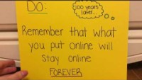
ΑΣΚΗΣΗ:
Τι πρέπει να κάνετε και να μην κάνετε όταν είστε στο διαδίκτυο
Αφήστε τους συμμετέχοντες να δουν το βίντεο κάνοντας κλικ στον παρακάτω σύνδεσμο. Το βίντεο θα δείξει πώς οι ψηφιακοί μαθητές μπορούν να αλληλεπιδρούν με σαφήνεια και σεβασμό με άλλους σε ένα διαδικτυακό περιβάλλον.
Συμμετάσχετε σε μια συζήτηση με τους συμμαθητές σας σχετικά με το περιεχόμενο και δώστε, ενδεχομένως, συγκεκριμένα παραδείγματα για κάθε δήλωση
Πώς μπορεί ο καθένας να ακολουθεί προσωπικά τις οδηγίες του Netiquette στο διαδίκτυο; Ιδέες?

Slide 56
6. Διαχείριση ψηφιακής ταυτότητας

Slide 57
Σημαντικοί ορισμοί
Η ψηφιακή ταυτότητα είναι μια διαδικτυακή ή δικτυωμένη ταυτότητα που υιοθετείται ή διεκδικείται στον κυβερνοχώρο από άτομο, οργανισμό ή ηλεκτρονική συσκευή. Αυτοί οι χρήστες μπορούν επίσης να προβάλλουν περισσότερες από μία ψηφιακές ταυτότητες μέσω πολλαπλών κοινοτήτων. Όσον αφορά τη διαχείριση ψηφιακής ταυτότητας, βασικοί τομείς ανησυχίας είναι η ασφάλεια και το απόρρητο.
Τα ψηφιακά αποτυπώματα είναι τα ίχνη των δεδομένων που αφήνετε πίσω ενώ χρησιμοποιείτε το Διαδίκτυο. Αυτές μπορεί να περιλαμβάνουν διάφορες δραστηριότητες, όπως τους ιστότοπους που επισκέπτεστε, τα προϊόντα που αγοράσατε και τα likes, τα shares και τις αναρτήσεις που κάνετε στα μέσα κοινωνικής δικτύωσης. Το ψηφιακό αποτύπωμά σας περιλαμβάνει επίσης τις συσκευές που χρησιμοποιείτε για πρόσβαση στο διαδίκτυο και άρθρα που έχετε γράψει ή γραφτεί για εσάς. Περιλαμβάνει κυριολεκτικά όλα όσα μπορούν να βρεθούν για εσάς στο διαδίκτυο, ακόμη και τις πληροφορίες που είναι δύσκολο να βρεθούν.
ΠΗΓΕΣ:
TECHNOPEDIA;
How To Manage Your Digital Footprint: 20 Tips for Students, by Imed Bouchrika
Chief Data Scientist & Head of Content

Slide 58

Διαδικτυακή Ταυτότητα – Πώς να γίνετε ο πραγματικός σας εαυτός στο διαδίκτυο;
Είναι πολύ εύκολο να μετατραπείς σε κάποιον άλλο ενώ είσαι συνδεδεμένος ή να ζεις πίσω από μια μάσκα. Όλο και περισσότερο, τα άτομα γίνονται όλο και λιγότερο αυθεντικά στο διαδίκτυο, χωρίς καν να το συνειδητοποιούν. Αυτό δεν είναι μόνο επιζήμιο για την αυτοεκτίμησή σας, αλλά μπορεί να στείλει ανάμεικτα ή παραπλανητικά μηνύματα στο δίκτυό σας και στο πιθανό δίκτυό σας.
https://corporatemagicinc.com/finding-your-true-self-in-a-world-of-social-media/

Slide 59
ΑΣΚΗΣΗ: Πώς να είσαι ο πραγματικός σου εαυτός στο διαδίκτυο
Ποιος είναι ο προσωπικός σας σκοπός να είστε online;
Αφιερώστε λίγα λεπτά και γράψτε ακριβώς τι θέλετε να αποκομίσετε από τη διαδικτυακή δέσμευσή σας, γιατί κάνετε αυτό που κάνετε. Αυτός ο προβληματισμός μπορεί να σας βοηθήσει να αναγνωρίσετε τους πραγματικούς λόγους πίσω από την επιθυμία σας να είστε στο διαδίκτυο.
www.empowerme-project.eu

Slide 60

Ποιος ειναι ο ΣΚΟΠΟΣ σου
του να είσαι online ως φοιτήτρια;
Να συνεργαστούν
Για να μοιράζεστε περιεχόμενο με άλλους
Να μοιραστώ τη γνώμη μου
Για να ολοκληρώσετε τις εργασίες
Για να συναντήσω καινούριους ανθρώπους
Να μείνω σε επαφή με τους συνομηλίκους μου και τη δουλειά τους
Για να είστε ενημερωμένοι με νέα και τρέχοντα γεγονότα
Για έρευνα
Να μάθω

Slide 61
Καλύτερες συμβουλές!
ONLINE ΤΑΥΤΟΤΗΤΑ – ΑΥΘΕΝΤΙΚΟΤΗΤΑ
Η αυθεντικότητα είναι η βιωματική πτυχή της διαδικτυακής εμπιστοσύνης. Η ιδέα είναι ότι οι άνθρωποι ανταποκρίνονται, αλληλεπιδρούν και εμπιστεύονται τελικά άλλα άτομα, επιχειρήσεις και επωνυμίες, επιδεικνύοντας συνέπεια μεταξύ των ισχυρισμών τους και της συμπεριφοράς τους.
Αυτό σημαίνει ότι, ουσιαστικά, πρέπει να περπατήσετε την ομιλία σας για να είστε αξιόπιστοι. Σημαίνει επίσης ότι κερδίζετε εμπιστοσύνη μέσω ειλικρινών, ευγενικών και διαφανών αλληλεπιδράσεων με το κοινό σας.
SOURCE: EMPOWER ME PROJECT (www.empowerme-project.eu)

Slide 62

ΤΟ ΨΗΦΙΑΚΟ ΣΑΣ ΑΠΟΤΥΠΩΜΑ
Πολλά από αυτά που κάνετε στο διαδίκτυο αφήνουν συνεχή ίχνη των δραστηριοτήτων σας.
Χωρίς να το καταλάβετε, κάθε μέρα κάνετε μια εξελισσόμενη δημόσια παρουσίαση του ποιοι είστε, την οποία μπορεί να δει οποιοσδήποτε στο διαδίκτυο
Υπάρχουν στοιχεία του ψηφιακού μας αποτυπώματος που δεν μπορούμε ποτέ να διαγράψουμε

Slide 63

Cybervetting και το ψηφιακό σας αποτύπωμα
Ο έλεγχος στον κυβερνοχώρο, ή η πρακτική της διαδικτυακής έρευνας υποψηφίων, έχει γίνει αποδεκτή πρακτική μεταξύ των υπαλλήλων εισαγωγής κολεγίων.
Ο διαδικτυακός έλεγχος (cyber-vetting) χρησιμοποιείται επίσης από πιθανούς εργοδότες για τον έλεγχο της διαδικτυακής παρουσίας ή της «φήμης του Διαδικτύου» («netrep») σε μηχανές αναζήτησης όπως το Google και το Yahoo και υπηρεσίες κοινωνικής δικτύωσης όπως το Facebook, το Twitter, το Instagram και το LinkedIn . Οι εργοδότες μπορούν να ελέγξουν προφίλ, δημοσιεύσεις και φωτογραφίες για ενδείξεις ότι ο υποψήφιος είναι ακατάλληλος.

Slide 64
Διαχειριστείτε το ψηφιακό σας αποτύπωμα
Ψάξτε τον εαυτό σας στο διαδίκτυο
Καταγράψτε όλους τους λογαριασμούς σας
Χρησιμοποιήστε τις ρυθμίσεις απορρήτου
Κρατήστε τα πράγματα επαγγελματικά
Διατηρήστε το προφίλ σας ενημερωμένο
Μην μοιράζεστε υπερβολικά
Διαγράψτε το μη κολακευτικό περιεχόμενο
8. Ελέγξτε το πρόγραμμα περιήγησής σας για cookies
9. Προστατέψτε τους κωδικούς σας
10. Χρησιμοποιήστε ισχυρούς κωδικούς πρόσβασης
11. Δημιουργήστε έναν δεύτερο λογαριασμό email
12. Μοιραστείτε τα επιτεύγματά σας
13. Σκεφτείτε πριν δημοσιεύσετε
14. Πάντα να ενημερώνετε το λογισμικό σας
ΠΗΓΗ: How To Manage Your Digital Footprint: 20 Tips for Students, by Imed Bouchrika, Chief Data Scientist & Head of Content

Slide 65
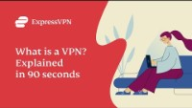

Διαχειριστείτε το ψηφιακό σας αποτύπωμα - Χρησιμοποιήστε ψηφιακά εργαλεία
Για να προστατεύσετε το απόρρητό σας, μπορείτε να χρησιμοποιήσετε εργαλεία κατά της παρακολούθησης, ιδιωτικές μηχανές αναζήτησης ή ανώνυμα προγράμματα περιήγησης. Ένα εργαλείο που έχει αποκτήσει δημοτικότητα τον τελευταίο καιρό είναι τα εικονικά ιδιωτικά δίκτυα (VPN), τα οποία καλύπτουν τη διεύθυνση IP σας, ώστε να μπορείτε να διατηρήσετε ιδιωτικά την τοποθεσία σας, το ιστορικό περιήγησης και άλλες πληροφορίες (ΠΗΓΗ: Πώς να διαχειριστείτε το ψηφιακό αποτύπωμα: 20 Συμβουλές για μαθητές, από Imed Bouchrika, Chief Data Scientist & Head of Content)
ΔΕΙΤΕ ΤΟ ΒΙΝΤΕΟ: Τι είναι το VPN; Εξήγησε σε 90 δευτερόλεπτα

Slide 66
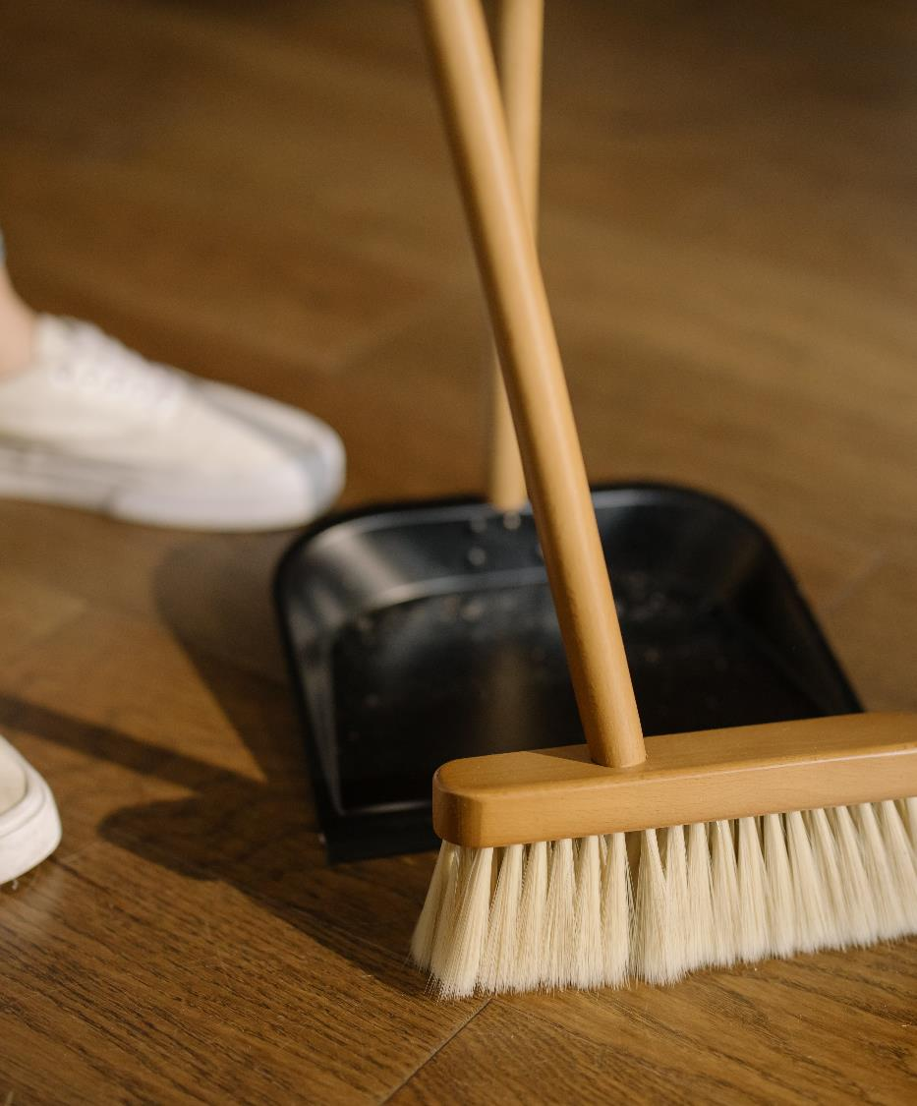
Εάν δεν υπάρχει άλλος τρόπος να χειριστείτε μια δυσμενή κατάσταση με το ψηφιακό αποτύπωμα, ίσως αποφασίσετε να διαγράψετε το ψηφιακό αποτύπωμά σας όλοι μαζί

Slide 67
Σύμφωνα με το wethegeek.com, εδώ είναι οι 9 τρόποι για να διαγράψετε το ψηφιακό σας αποτύπωμα
Διαγραφή όλων των cookies
Διαγράψτε ή απενεργοποιήστε τους λογαριασμούς Αγορών/Μέσων κοινωνικής δικτύωσης και
υπηρεσιών Ιστού
Υποβάλετε αιτήματα κατάργησης καταχώρισης Google
Καταργήστε την εγγραφή σας από τις λίστες αλληλογραφίας
Διαγραφή καταχωρήσεων φόρουμ και αναρτήσεων ιστολογίου
Εξαλείψτε τον εαυτό σας από ιστότοπους συλλογής δεδομένων (DELETEME)
Ελέγξτε εάν οι πληροφορίες σας έχουν ήδη παραβιαστεί
Ενεργοποιήστε τη Μη παρακολούθηση εφαρμογών και προγραμμάτων
Εργαλεία κατά της παρακολούθησης

Slide 68
Συμπεράσματα για αυτήν την ενότητα
Η προσωπική επικοινωνία είναι διαφορετική από την διαδικτυακή επικοινωνία
Υπάρχουν πολλά ψηφιακά εργαλεία που μπορείτε να χρησιμοποιήσετε για να διαχειριστείτε την επικοινωνία και τη διαδικτυακή σας συνεργασία
Να είστε ένας καλός διαδικτυακός πολίτης, να είστε ασφαλείς, να είστε ευγενικοί
Προσέξτε το ψηφιακό σας αποτύπωμα και ελέγξτε τι δημοσιεύετε και ποιος μπορεί να το δει
Να είστε αυθεντικοί και αξιόπιστοι σε όλη τη διάρκεια της διαδικτυακής σας ζωής
Προσέξτε την ευημερία σας στο διαδίκτυο όταν ασχολείστε και συνεργάζεστε, δεν χρειάζεται να είναι όλα ψηφιακά, αλλά η εξοικείωση με το ψηφιακό είναι ο τρόπος για την ισορροπία!

Slide 69
Στην επόμενη ενότητα μάθετε πώς να:
Δημιουργία ψηφιακού περιεχομένου, πιο συγκεκριμένα σχετικά με:
Ανάπτυξη ψηφιακού περιεχομένου
Ενσωμάτωση και εκ νέου επεξεργασία ψηφιακού περιεχομένου
Πνευματικά δικαιώματα και άδειες
Προγραμματισμός

Slide 70
Thank you and congratulations on finishing Module 2!
www.includeher.eu

